Slide 1
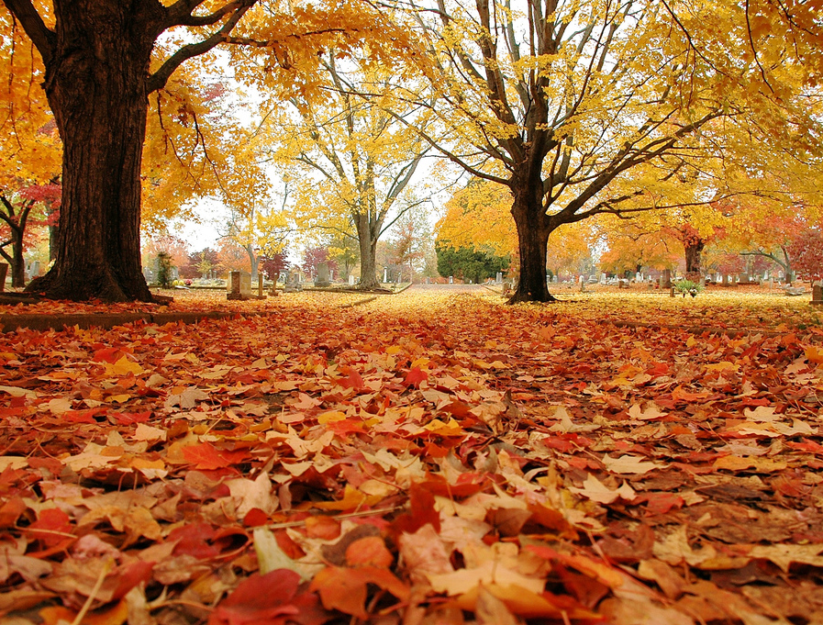
2º encontro
BEM-ENVELHECER

Slide 2
EPB
Somos voluntários e valorizamos o conhecimento e a reflexão para atingir resultados saudáveis e assertivos nos relacionamentos familiares.

Slide 3
temário
1 | O processo de envelhecimento
2 | Saúde física
3 | Saúde mental
4 | Relacionamento familiar e social
5 | Projeto de vida e espiritualidade

Slide 4
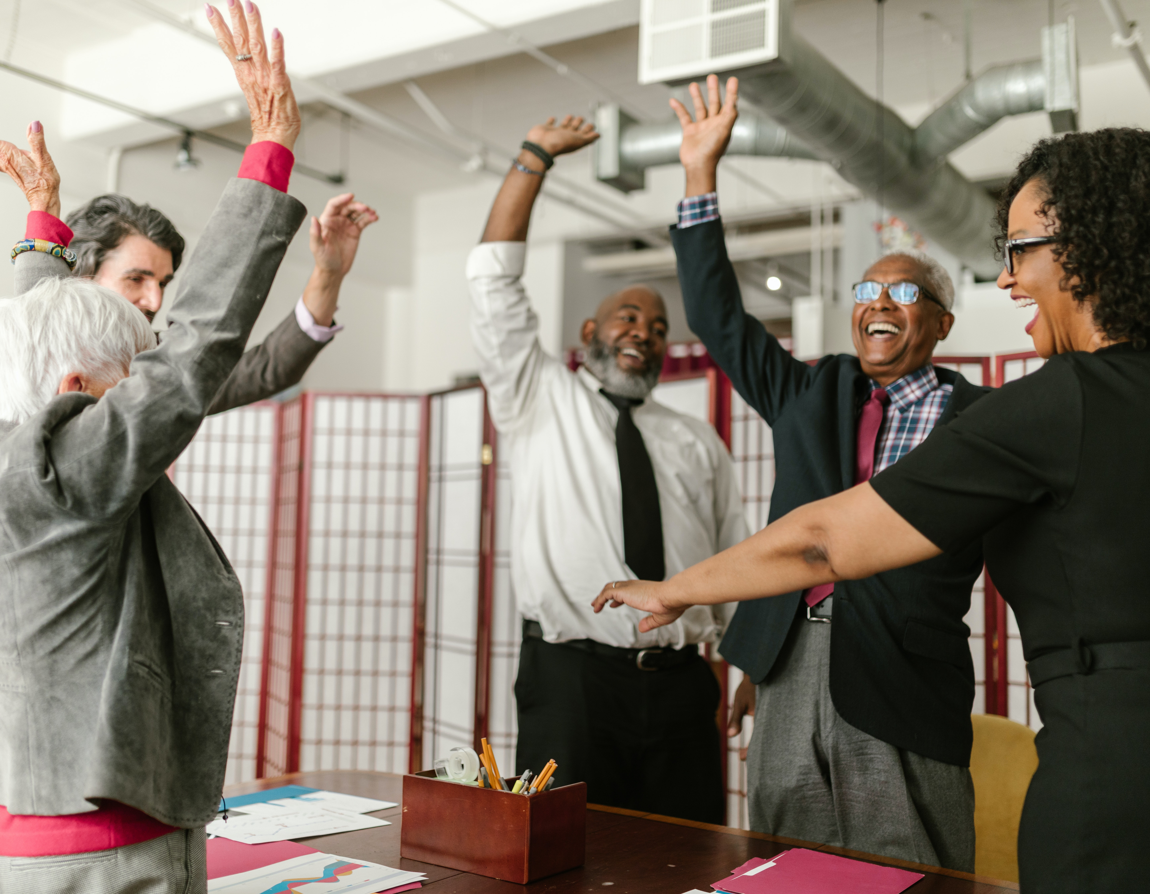
Bem-vindos!
Notes:
Organizar quem usa a palavra e tempo:
Epb
Instituição parceira se for o caso
Apresentar equipe
Participantes podem usar o chat colocar nome e cidade ... Ou expectativa

Slide 5
2º encontro
SAÚDE FÍSICA
Notes:
Nosso Objetivo: Refletir sobre como manter a saúde física durante o processo de envelhecimento.

Slide 6
Alterações nas capacidades físicas
Notes:
Envelhecer é um processo natural, durante o qual vão ocorrendo alterações e limitações, tanto nas capacidades físicas como mentais da pessoa que envelhece. - A partir dos 40 anos começa a ocorrer perda de massa muscular, conhecida como sarcopenia. A perda de força e de massa muscular em decorrência do envelhecimento do organismo podem agravar ou mesmo provocar várias doenças crônicas.

Slide 7
Doenças crônicas
Notes:
A maioria das doenças crônicas não têm cura, mas várias podem ser. As principais doenças crônicas incluem as doenças cardiovasculares, diabetes, asma, doenças da coluna /costas, artrite/reumatismo. - Atualmente passou-se a incluir muitas variedades de câncer, HIV / Aids, distúrbios psiconeurológicos como depressão, esquizofrenia e demência, deficiência visual, perda auditiva e artroses.
As doenças crônicas são as maiores causas de dependências e perda de funcionalidade entre idosos. Elas podem resultar em perda de qualidade de vida, dificuldades para realização de atividades habituais, limitações e incapacidades, ocasionando sofrimento e maior vulnerabilidade na velhice.
prevenidas ou controladas por meio da detecção precoce, adoção de dieta e hábitos saudáveis, prática de exercícios e acesso a tratamento adequado.
A osteoporose, por exemplo, é considerada pela Organização Mundial de Saúde como a “Epidemia Silenciosa do Século”, e é atualmente um problema de saúde pública no mundo inteiro, devido ao aumento na expectativa de vida das populações. A prevenção deve começar na infância com a realização de exercícios com frequência regular, associada à uma dieta rica em cálcio e exposição regular ao sol (vitamina D).
A falta de atividade física, dieta inadequada e uso de fumo são os maiores fatores de risco para as doenças crônicas e para a perda de funcionalidade durante o envelhecimento.

Slide 8
sedentarismo
Notes:
Sedentarismo:
Como agravante, estamos envelhecendo em uma época marcada por um estilo de vida extremamente sedentário. As pessoas só se locomovem sentados em carros ou ônibus, muitas trabalham sentados em frente a um computador, e nas horas de lazer assistem televisão.
Estudos recentes apontam que pessoas que passam longos períodos sentadas apresentam uma diminuição no fluxo de sangue no cérebro.

Slide 9
Prevenção
Ativi
dade
Sono
Auto
estima
Energia
Concen
tração
Saúde
Mobili
dade
Notes:
A prática de atividades físicas é fundamental para reduzir os danos causados pelo tempo, como a perda de massa muscular, a perda de equilíbrio, perda de agilidade, de flexibilidade e de resistência muscular. -O exercício físico é um tipo de atividade física planejada, estruturada e repetitiva que tem o objetivo de melhorar ou manter as capacidades físicas e o peso adequado e deve ter o acompanhamento de um profissional da área. - A prática de exercício físico melhora a qualidade do sono, aumenta a energia para tarefas do dia a dia do idoso, melhora a concentração e a mobilidade, previne doenças, e também melhora a autoestima da pessoa idosa. Isso porque a atividade física produz endorfinas e serotonina, hormônios que proporcionam a sensação de bem-estar.
Além disso tudo, como envelhecer é um processo que ocorre aos ´poucos, quanto mais cedo a pessoa cuidar da sua saúde física e mental, menos chance terá de ter doenças crônicas com diabetes, hipertensão, entre outras.
Conseguir um envelhecimento ativo pressupõe ter uma vida ativa.

Slide 10
vídeo: Qual a melhor atividade física
Notes:
Vídeo - 3,20 min

Slide 11
Dinâmica de grupo

Slide 12
Dinâmica
Por que a atividade física é importante para a saúde? Você já adquiriu o hábito de exercitar-se fisicamente? Descrever as atividades físicas que você pratica durante a semana e qual a sua duração? Você conta com uma orientação para essas atividades?
Selecionar cinco atividades físicas adequadas a este grupo, justificando-as.
Como conviver com as perdas físicas?

Slide 13
Conclusão
Cultivar a saúde física durante o envelhecimento não é apenas uma questão de assistência médica e de acesso a medicamentos. Cultivar a saúde física significa incorporar um estilo de vida mais saudável e ativo.

Slide 14
Conclusão
Não espere chegar aos 50, 60 anos para começar a ter hábitos saudáveis de alimentação e a praticar exercícios físicos.
Para conseguir um envelhecimento saudável é fundamental que isso faça parte da rotina das pessoas durante toda a vida.

Slide 15
Convite à ação
Procure buscar com um profissional da área qual seria a atividade física mais adequada para você.

